Slide 1
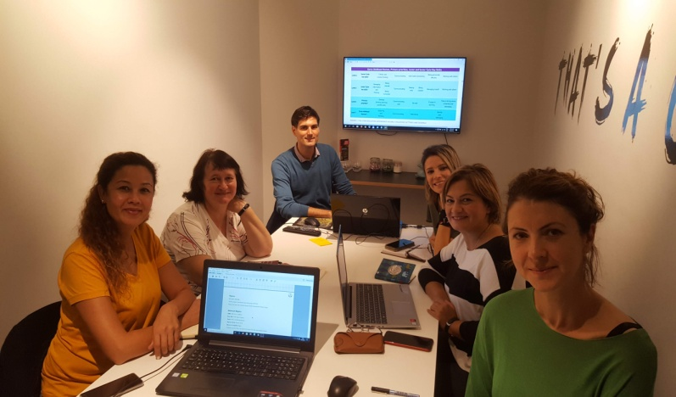
CLIL pieeja– solis uz 21.gadsimta prasmēm un kompetencēm

Slide 2
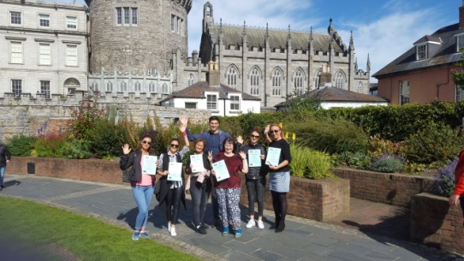
Projekts "Aktīvi un radoši", Projekta Nr. 2019-1-LV01-KA104-060133.

Slide 3
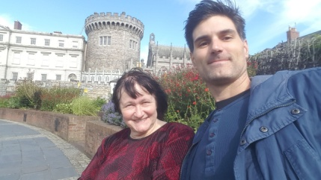
1.mobilitāte – Dublina, Īrija.
Dalība – Rita Liepiņa.
Kursus organizēja mācību centrs no Bulgārijas Motivated Learning for everyone (MFLE), bet kursu pasniedzējs bija Aljoša Pažin no Horvātijas. Kursu dalībnieki bija ieradušies arī no Turcijas.

Slide 4
Kas ir CLIL?
CLIL saīsinājumā no angļu valodas nozīmē Content and Language Integrated Learning – valodas apguve citu mācību priekšmetu ietvaros. Svešvalodu skolotājiem skolās tā ir jau labi zināma pieeja, bet pieaugušo izglītībā šis ir jauns izaicinājums.

Slide 5
Kā CLIL pielietot praksē?
Izmantojot CLIL pieeju, notiek vienlaicīgi gan satura, gan valodas apgūšana, bet faktiski arī tiek uzlabotas mācīšanās prasmes. CLIL pieeja sekmē tādas kompetences kā tolerance, kritiskā domāšana, pilsoniskums, kooperācija, radošums. Tās visas ir kritiski svarīgas prasmes 21.gadsimta pilsoņiem, arī tiem, kam skolas gadi jau aiz muguras. Piemēram, ar valodas starpniecību tiek apgūta vēsture, bioloģija, ķīmija, matemātika. Audzēkņi iemācās lietot valodu dažādās situācijās. CLIL ļauj ievērojami paplašināt mācību materiāla izmantošanas iespējas.

Slide 6
Kas ir STEM un STEAM?
Nodarbībās mēs aplūkojām arī saistību ar tā saucamajiem STEM un STEAM priekšmetiem. STEM – Science, Techologies, Engineering, Mathematics, šie eksaktie priekšmeti var padarīt mācības ļoti aizraujošas, ja izmanto dažādas integrētās metodes. Savukārt radošuma attīstībai klāt vēl nāk STEAM – Art – mākslas un radošuma metodes, kas ir tik aktuāla tēma šodien Eiropā.

Slide 7
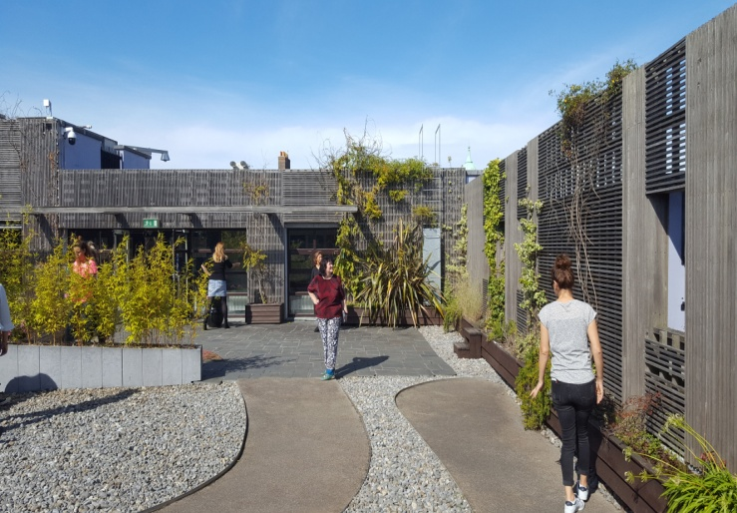
Vērtīgi linki
Piemērs STEM terminoloģijai angļu valodā - https://www.uschamberfoundation.org/content/speak-language-stem-terminology

Slide 8
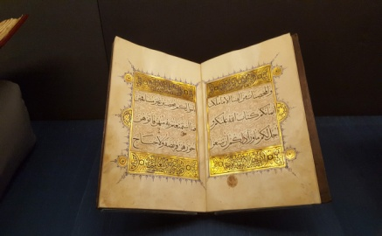
DUBLINA un Chester Beatty.
Brīvajā laikā iepazinu Dublinu, īru valodas akcentu un savdabību. Apmeklējām Dublinas pili un uzzinājām daudz jauna par Īrijas vēsturi. Savukārt vislielākais piedzīvojums bija netālu esošās bibliotēkas Chester Beatty apmeklējums, ko varētu raksturot kā kaligrāfu paradīzi. https://chesterbeatty.ie/about/

